Slide 1

CZAS WOLNY DZIECI I MŁODZIEŻY w aspekcie wartości wychowawczych i zagrożeń

Slide 2
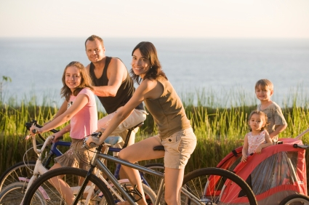
Czas wolny jest nieodłącznym elementem życia człowieka, wpływającym na jego rozwój fizyczny, psychologiczny i społeczny.

Slide 3
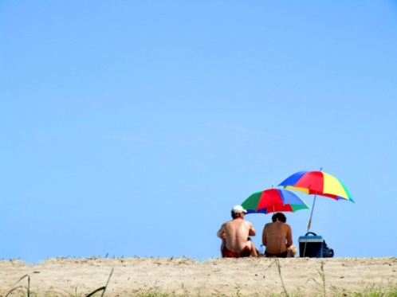
CZAS WOLNY (wg Izdebskiej) –
to ten okres w ciągu doby, który pozostaje po wypełnieniu obowiązków szkolnych, zawodowych, domowych, organizacyjno – porządkowych oraz czynności związanych z zachowaniem zdrowia
i higieny.
Za czas wolny ucznia (młodzieży) należy uważać taki czas, który pozostaje mu po wypełnieniu szkolnych i domowych obowiązków, w którym może on wykonywać czynności według swego upodobania, zgodnie ze swoimi potrzebami psychospołecznymi.

Slide 4
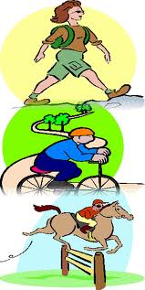
Funkcje czasu wolnego:
w ujęciu szerokim:
wypoczynku,
rozwoju osobowości
w ujęciu wąskim:
rozrywki, zabawy,
poznawczo- kształcąca
wychowawcza (dotyczy świadomej i planowej działalności
wychowawczej prowadzącej do kształtowania instrumentalnych
cech osobowości, wiadomości, zdolności, zainteresowań, potrzeb,
postaw, wartości)

Slide 5
W polskiej literaturze pedagogicznej często spotykamy pogląd, iż wypoczynek, rozrywka oraz rozwój osobowości są najważniejszymi funkcjami czasu wolnego. Niemal wszyscy badacze tej problematyki jednoznacznie ujmują funkcje odpoczynku i rozrywki, różnie natomiast jest określana funkcja wychowawcza. Najczęściej jest ona utożsamiana z rozwijaniem zainteresowań i zdolności, niewielu natomiast naukowców akcentuje kształtowanie postaw, cech charakteru, uspołecznienie dziecka.
Celem wychowania w czasie wolnym powinno być zarówno zaspokajanie potrzeb młodzieży, jak i rozwijanie pasji i talentów.

Slide 6
Funkcje czasu wolnego ucznia można ująć w różnych aspektach:
w aspekcie socjologicznym zwraca się uwagę na spędzanie czasu wolnego w zespole rówieśników, które prowadzi do bardziej wydajnego i wytrwałego działania, niż działanie indywidualne,
- czas wolny spełnia dwie podstawowe funkcje :funkcja odtwarzania sił człowieka pochłanianych w sferze pracy i innych niezbędnych zajęć; funkcja duchowego (kulturalnego , ideowego , estetycznego) i fizycznego rozwoju człowieka,

Slide 7
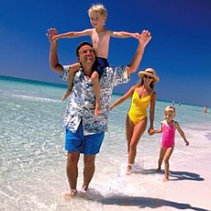
w aspekcie psychologicznym w młodym człowieku widzi się poszukiwacza nowych wrażeń, odkrywce nowych obszarów, który rozbudza i rozwija swoje zainteresowania i uzdolnienia,
w aspekcie społecznym funkcja polega na aktywizowaniu jednostki, którego celem jest włączenie jej do życia w społeczeństwie, aby w rezultacie wykształcić w niej umiejętność świadomego w nim uczestnictwa, wyboru partnerów, podporządkowania się przepisom i obyczajom.

Slide 8
Od wielu lat czas wolny jest obiektem zainteresowania wielu dziedzin nauki m.in. filozofii, antropologii, socjologii, psychologii, pedagogiki oraz ekonomii. Wynika to z przekonania, że czas wolny odgrywa ważną rolę w procesach społecznych oraz w zakresie działań dydaktycznych o wychowawczych. Pojęcie czasu wolnego było w większości przypadków przeciwstawiane pojęciu wysiłek fizyczny. Dlatego też terminologia związana z pojęciem wolnego czasu nie jest zgodna, opiera się na różnego typu założeniach, jednak większość definicji kładzie nacisk na to, że jest to okres w życiu człowieka, którym może on dysponować według własnego uznania.

Slide 9
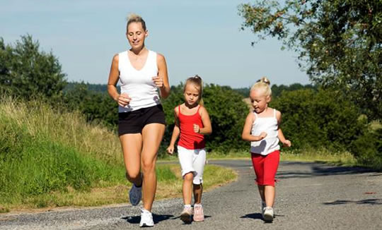
Czas wolny w życiu dziecka ma szczególne znaczenie, gdyż efekty pracy wychowawczej zależą w dużym stopniu od tego, jaką ilością czasu dziecko dysponuje, jakie wpływy na niego oddziałują, gdzie i jak spędza czas wolny. Może więc on być dobrodziejstwem, czasem, w którym można rozwijać, kształtować osobowość, ale może być też czasem bezwartościowym dla rozwoju dziecka, a nawet czynnikiem demoralizującym. Ważnym środkiem zapobiegającym takiemu niebezpieczeństwu jest odpowiednie przygotowanie dzieci do racjonalnego spędzania czasu wolnego już od najmłodszych lat, ponieważ już wtedy kształtuje się wiele upodobań i nawyków

Slide 10
Najczęściej praktykowane współczesne formy spędzania wolnego czasu
Turystyka
Sport
Środki masowego przekazu (mass media)

Slide 11
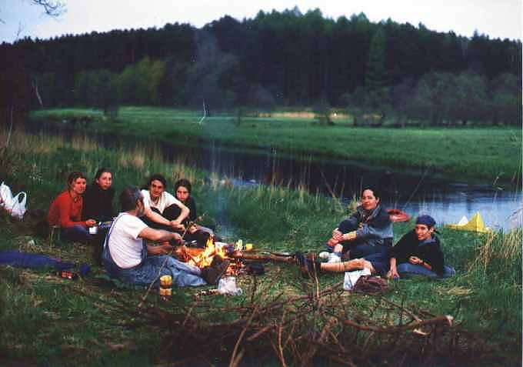
Turystyka
to forma czynnego wypoczynku poza miejscem stałego zamieszkania, związana z celami poznawczymi i elementami sportu

Slide 12
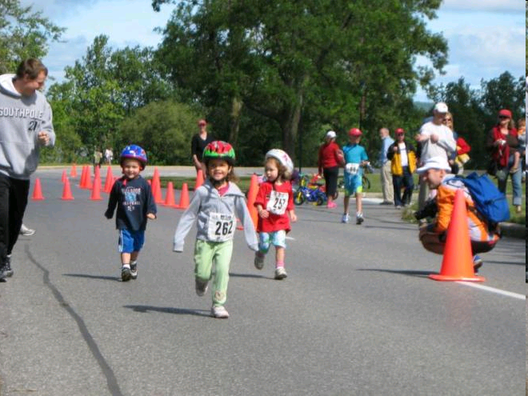
Sport
to świadoma i dobrowolna działalność człowieka podejmowana w celu zaspokajania potrzeb: zabawy, współzawodnictwa oraz doskonalenia własnych cech fizycznych i umysłowych. Sport wyraża się przez ćwiczenia i gry uprawiane według określonych zasad.

Slide 13
Środki masowego przekazu (mass media, środki komunikowania masowego)
to urządzenia, instytucje, za pomocą których kieruje się pewne treści do bardzo licznej i zróżnicowanej publiczności.
Do mass mediów zalicza się przede wszystkim:
wysokonakładową prasę;
radio;
telewizję;
fonografię (płyty, kasety);
szeroko dystrybuowane filmy kinowe, wideokasety, płyty DVD;
wydawane w wielkich nakładach książki;
Internet
Decydującym wyróżnikiem środków masowego przekazu jest ich wielki (ponadregionalny, ogólnokrajowy, zmierzający do globalnego) zasięg.

Slide 14
Samokształcenie
  Samokształcenie jest pożyteczną formą spędzania czasu wolnego, polegającą na dobrowolnie i samodzielnie podjętym procesie kształcenia się w najróżniejszych dziedzinach nauki, techniki, gospodarki, sztuki i kultury, zwykle nie związanych z własną pracą zawodową.
Pojęcie samokształcenia jako rodzaju czynności wczasowania rozpatrywane jest w węższym znaczeniu niż praca nad sobą, ale całkowicie mieści się w obrębie znaczeniowym pracy nad sobą jako funkcji czasu wolnego. Jest ono równoważne intelektualnym zajęciom miłośniczym, samouctwu, dokształcaniu.

Slide 15

Poza pojęciem czasu wolnego wyróżnia się również
CZAS ZAJĘTY poświęcany na obowiązki konieczne np. nauka szkolna, praca zawodowa, zaspakajanie potrzeb z zakresu zdrowia i higieny a także odrabianie lekcji czy prace domowe.

Slide 16
Do najważniejszych warunków organizacji czasu wolnego należą:
uznanie, że organizacja wolnego czasu dzieci jest z wychowawczego punktu widzenia bardzo ważna
rozpoznanie rzeczywistych potrzeb dzieci w tym zakresie i dostosowanie form i metod pracy wychowawczej
rozwijanie samorządności dzieci, tzn. nie tylko organizowanie jej czasu wolnego, ale kształtowanie umiejętności samodzielnego organizowania czasu wolnego przez dzieci
preferowanie form aktywnych (np. sport, turystyka) i twórczego spędzania wolnego czasu.

Slide 17
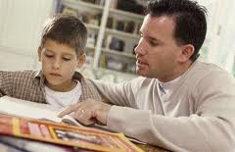
ORGANIZACJA PRACY DZIECKA
Stałe godziny odrabiania prac domowych pozwalają określić rytm pracy i wypoczynku. Wdrożenie dziecka w ten rytm ułatwi mu pracę nastawiając na nią umysł w określonych godzinach. Egzekwowanie czasu odrabiania lekcji również uświadomi dziecku, że to co robi jest ważne i przez dorosłych poważnie traktowane.

Slide 18
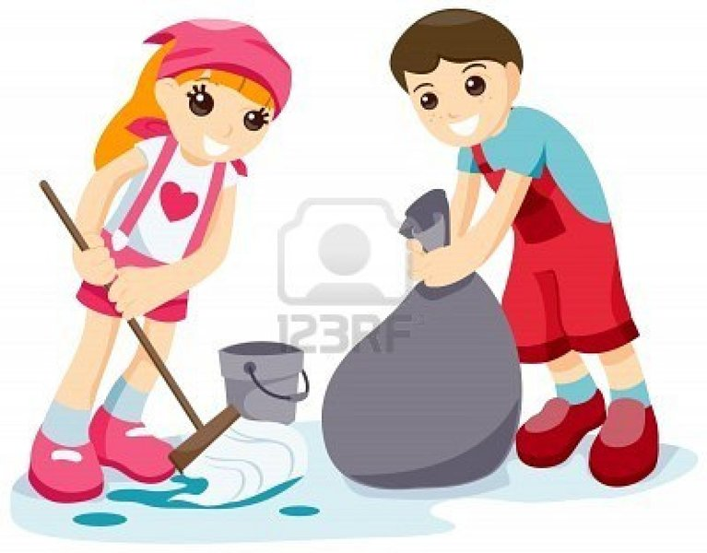
Dziecko powinno również mieć w domu obowiązki, z których będzie się wywiązywać na miarę swoich możliwości. Przydzielane dziecku obowiązki powinny być odpowiednie do jego wieku i umiejętności, aby nie zniechęcać lecz zachęcać do ich wykonania.
Nauczy się w ten sposób odpowiedzialności za to, co robi, dotrzymywania słowa, systematyczności, obowiązkowości.

Slide 19
Występuje znaczne zróżnicowanie w zakresie ilości czasu wolnego, jaką dysponują uczniowie. Powodują to takie czynniki jak:
1. miejsce zamieszkania,
2. odległość domu do szkoły,
3. obciążenie nauką szkolną, pracami domowymi, rolnymi,
4. zawód i charakter pracy rodziców,
5. wielkość i struktura rodziny,
6. wielkość gospodarstwa rolnego,
7. pora roku, dzień tygodnia.

Slide 20
Odmienne warunki życia: młodzież wiejska, młodzież miejska
Zróżnicowany poziom wykształcenia
Wiek
Płeć
Łatwa dostępność różnych form spędzania wolnego czasu (kluby sportowe, baseny, teatry, kina itp.)
Pochodzenie społeczne (patologie społeczne)

Slide 21
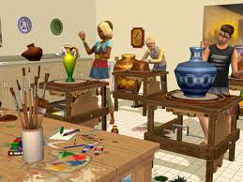
Pewne wzory zachowań młodzieży w czasie wolnym (ze względu na określony system wartości):
Wzór intelektualny – np. uczestnictwo w kołach naukowych, olimpiadach
Społeczny – działania na rzecz innego człowieka, wolontariat
Artystyczny – np. malarstwo, amatorska twórczość
Kulturalny – udział w kulturze masowej lub wyższej
Sportowy – uprawianie sportu
Turystyczny – uprawianie turystyki górskiej, morskiej itp.
Ludyczno – zabawowy – np. dyskoteki
Są one kształtowane przez rodzinę i/lub nieformalne grupy rówieśnicze.

Slide 22
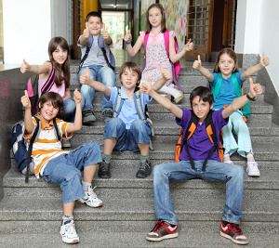
Według badań przeprowadzanych nad organizacją czasu wolnego oddziaływanie rodziców ma najczęściej charakter incydentalny i interwencyjny. Prawie połowa (44%) rodziców, uczniów szkół podstawowych nie pomaga dziecku w organizacji czasu wolnego. Pozostali (56%) doradzają lub kontrolują sposób spędzania tego czasu.

Slide 23
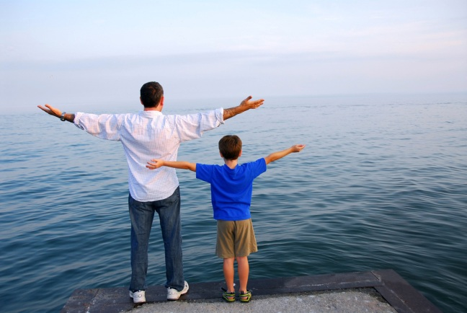
Dzieci i młodzież mają więcej czasu wolego niż dorośli, w związku z czym należy pamiętać o odpowiedniej jego organizacji. Zarówno zbyt mała ilość czasu wolnego
(nadmierne obciążenie pracą i obowiązkami) jak i zbyt duża (zwykle towarzyszy temu nuda) jest niekorzystna.

Slide 24
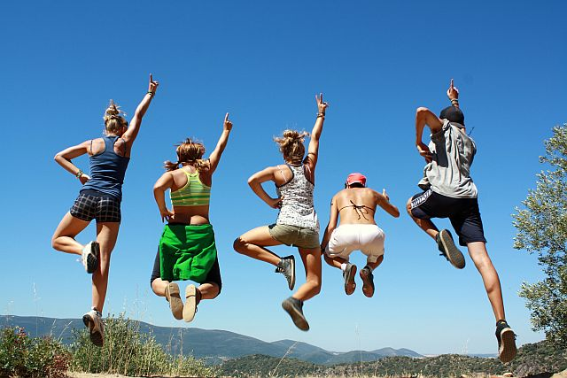
ORGANIZACJA CZASU WOLNEGO
Ze względów zdrowotnych, dla zrekompensowania wielogodzinnego unieruchomienia uczniów w zamkniętych, często przeludnionych pomieszczeniach, szczególnie zalecaną formą spędzania czasu wolnego jest przebywanie na powietrzu oraz aktywność ruchowa.

Slide 25
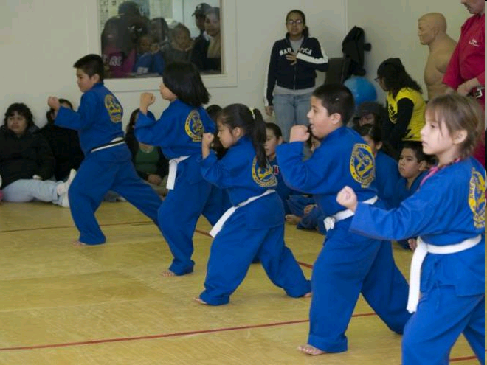
Według ekspertów dzieci potrzebują przynajmniej godzinę umiarkowanej bądź wytężonej aktywności fizycznej dziennie, aby być zdrowymi i zdrowo się rozwijać. Jednak większość naszych pociech nie otrzymuje tej porcji codziennej aktywności, a główną przyczyną tego stanu rzeczy są rozrywki w postaci telewizji i gier komputerowych. Co zatem powinno się robić? Przede wszystkim ograniczyć swoim dzieciom czas spędzany przed szklanym ekranem..

Slide 26
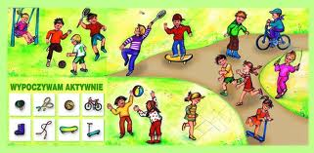
Zapisz dziecko na sportowe zajęcia pozalekcyjne. Pozwól mu wybrać rodzaj aktywności fizycznej. Motywuj je do regularnego ćwiczenia, ale nie wywieraj nadmiernej presji. Sport dla dziecka ma być czymś, co lubi i chętnie się tym zajmuje, a nie przykrą koniecznością.

Slide 27
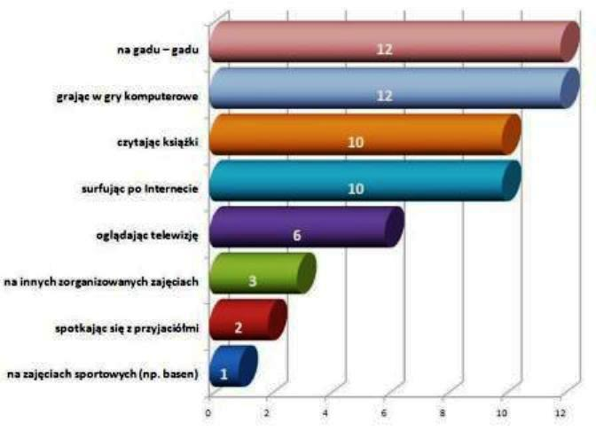
WEDŁUG BADAŃ młodzież najchętniej spędza czas:

Slide 28
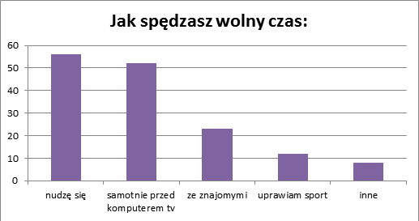
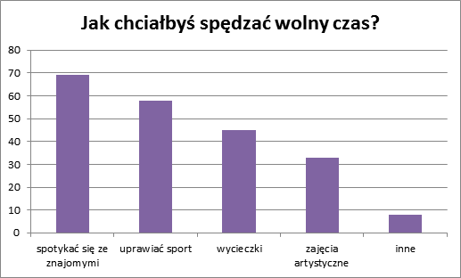
W ankiecie wzięło udział 39 dzieci w wieku 12 – 16 lat, 22 dziewczęta oraz 19 chłopców.

Slide 29
Zagrożenia i oznaki płynące z nieprawidłowego gospodarowania czasem:
· trudności w relaksowaniu się, niemożność cieszenia się wypoczynkiem
· utrzymujące się poczucie znużenia i zmęczenia
· poczucie, iż stale brakuje na coś czasu
· obniżony nastrój
· rosnąca ilość zachowań impulsywnych, a nawet agresywnych
· nadużywanie alkoholu, leków, palenie tytoniu
· zakłócenia snu
· zaburzenia apetytu
· problemy zdrowotne

Slide 30
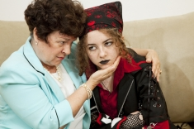
Przejawy niewłaściwego spędzania czasu wolnego:
1. Przemoc i agresja wśród dzieci i młodzieży
2. Subkultury młodzieżowe
3. Sekty (grupy wyznaniowe)
4. Dzieci ulicy

Slide 31
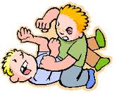
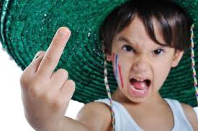
PRZEMOC I AGRESJA

Slide 32
W stosunkach międzyludzkich zanika bliźni, a pojawia się rywal, przeciwnik, którego należy pokonać, a nawet wróg, którego się niszczy na boisku sportowym i poza nim. Bójki kibiców stają się niemal codziennością, i nierzadko kończą się ofiarami śmiertelnymi.
W subkulturach młodzieżowych stopniowo tworzy się antyhumanistyczny model zachowań, który uwalnia młodego człowieka od odpowiedzialności za swoje czyny, tworzy i usprawiedliwia klimat agresji. Został wyraźnie naruszony ład społeczny, poszerzył się obszar patologii społecznych i indywidualnych w obszarze spędzania wolnego czasu.

Slide 33
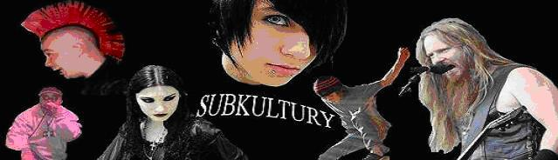
SUBKULTURY

Slide 34
Co to jest subkultura młodzieżowa?
Według „ Małego słownika subkultur młodzieżowych”, subkultura to „ względnie spójna grupa społeczna pozostająca na marginesie dominujących w danym systemie tendencji życia społecznego, wyrażająca swoją odrębność poprzez zanegowanie lub podważanie utrwalonych i powszechnie akceptowanych wzorów kultury”. U źródeł subkultury leży zawsze konflikt między młodzieżą i starszym pokoleniem, świadoma prowokacja i odrzucenie utrwalonych społecznie zwyczajów i norm, postawa buntu i kontestacji.
Uczestnictwo w subkulturze wiąże się z tak zwanym syndromem niedojrzałości. Niedojrzałość polega między innymi na niedomogach tożsamości. Zrywa się emocjonalny kontakt z rodzicami, a jeszcze nie wiadomo kim się właściwie jest. Szuka się więc identyfikacji na poziomie grupy rówieśniczej.
Uczestnik subkultury młodzieżowej to przede wszystkim ktoś, kto w subkulturze odnajduje potwierdzenie siebie samego, swojej wartości jako jednostki, aprobatę dla swoich zachowań. Kryzys tożsamości wśród młodzieży dotyczy obecnie nie tylko osobowości, ale i niemożności znalezienia sobie miejsca w społeczeństwie.

Slide 35
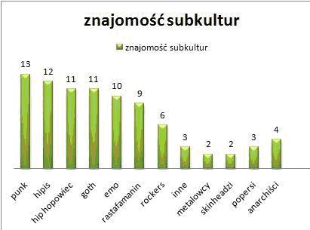

Slide 36
W ramach subkultury kształtują się wzory zachowań i wyglądu jej uczestników, charakterystyczny język (gwara), system wartości. Przynależność do danego środowiska nie prowadzi na ogół do dystansowania się wobec reszty społeczeństwa i dominujących wzorów w kulturze. Dystans bywa natomiast ideologicznym atrybutem grup o niejasnym statusie, marginalizowanych lub lokujących się na obrzeżach głównych nurtów życia społecznego, np.:
mniejszości etnicznych;
mniejszości seksualnych;
w pewnych przypadkach mniejszości religijnych (zwłaszcza sekt, ruchów
kultowych);
bohemy artystycznej;
środowisk patologicznych (alkoholicy, narkomani, włóczędzy, bezdomni,
przestępcy).
Elementy subkultury funkcjonują w życiu zamkniętych społeczności (więźniowie, młodzież w zakładach poprawczych, skoszarowani żołnierze).
Subkultura nie jest zdolna zastąpić form dominujących, choć może je modyfikować, np. kulturę artystyczną poprzez wpływ na ruchy awangardowe lub na popularną kulturę młodzieżową.

Slide 37
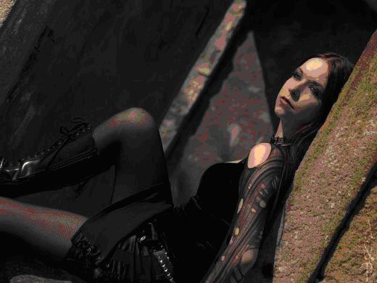
GOCI, pojawili się w latach 80 -tych i rekrutują się głównie z fanów “Dance Society”, “Fields of The Nephilim”, “The mission”. Duży wpływ ma na nich sztuka; architektura gotycka i literatura XIX wieku jak i muzyka. Noszą obszerne czarne stroje, buty z długim czubkiem, srebrną biżuterię , długie włosy, makijaż - ciemne cienie, biały fluid, czerwone lub czarne szminki do ust, czarny lakier do paznokci.

Slide 38

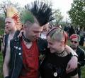
PUNKOWCY, ruch młodzieżowy powstał w latach 70-tych w Wielkiej Brytanii i w USA. Przyjmuje się, że pierwszym wydarzeniem publicznym związanym z punkami był koncertowy debiut zespołu “Sex Pistols’ w Londynie w 1976 roku. Skandalizujący styl tego zespołu , stał się podstawą zachowań subkultur punkowych. W Polsce dużą rolę odegrały zespoły punk-rockowe “Brygada Kryzys”, “Tilt”. Postawa skrajnej negacji obejmowała sfery społeczne , polityczne , edukacyjne, prawne, ale także tradycję, stąd między innymi niechęć do religii i religijności. Noszą stare skórzane kurtki nabijane ćwiekami, ćwiekowe pasy, pieszczotki na przegubach dłoni, spodnie podarte lub w kolorowe łaty z zamkami błyskawicznymi, ciężkie wojskowe butyi Uzupełnia całość wygolona po bokach głowa, pośrodku włosy ułożone w czub a’la Irokez, do tego kolczyki lub agrafki w uszach

Slide 39
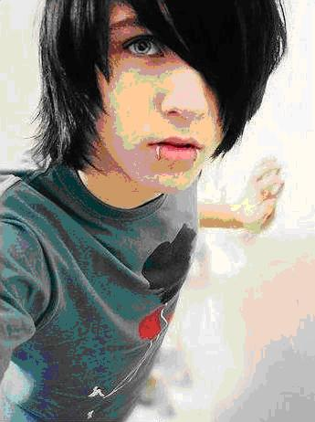
Emo teraz nastała moda na emo, ale to nie znaczy, że wszyscy, którzy noszą rzeczy w gwiazdki, paski i kratką są emo. Schematycznie powinni mieć długa grzywkę opadającą na twarz, malować się dosyć mocno, nosić czarne rurki, albo dżinsy (rurki) do tego ciemne i najczęściej dosyć obcisłe koszulki no i jakieś bluzy. Wszystko utrzymane w raczej ciemnych kolorach, ale dopuszczalny jest tez czerwony i różowy. No i koniecznie wzorki typu szachownica, paski albo gwiazdki

Slide 40
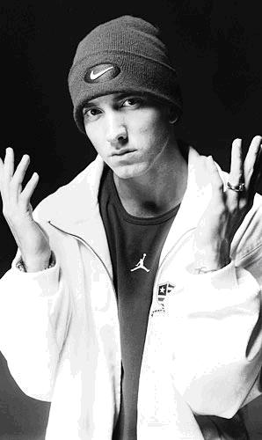
Hip-hopowcy podobnie do metalowców raczej nie rezygnują z charakterystycznych dla siebie ubrań. Są to duże bluzy, spodnie dżinsowe, które są nisko opuszczone, sportowe buty, t-shirty i często jakieś nakrycie głowy typu chustka, albo czapka z daszkiem. Są tez często umięśnieni, w przypadku amerykańskiego stylu mają tez dużo biżuterii i często tatuaże.

Slide 41
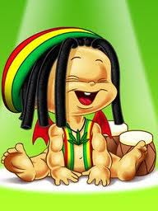
RASTAFARIANIE, Obejmuje głównie środowiska murzyńskich imigrantów w Wielkiej Brytanii oraz murzynów w USA. Ruch zakłada konieczność zwrócenia się ku religii. Polska jest jedynym krajem, w którym istnieje ruch białych rastfarian. Pojawili się w latach 80-tych wraz z muzyką Boba Marleya. Wielu z nich wywodziło się z ruch punk, który w pewnym momencie wydał się im mało twórczy. Ideologia rodzimego rastafarianizmu atakuje głównie sfery moralne rzeczywistości. Światu zła przeciwstawiają oni swoją kulturę: muzykę, styl życia. Noszą długie galabije, kolorowe wdzianka, w których dominują kolory flagi Organizacji Jedności Afryki . Ważna jest fryzura tak zwane dready. Ludzie Rasta z natury są spokojni i nie narażają się na ataki innych ugrupowań.

Slide 42

SEKTY

Slide 43
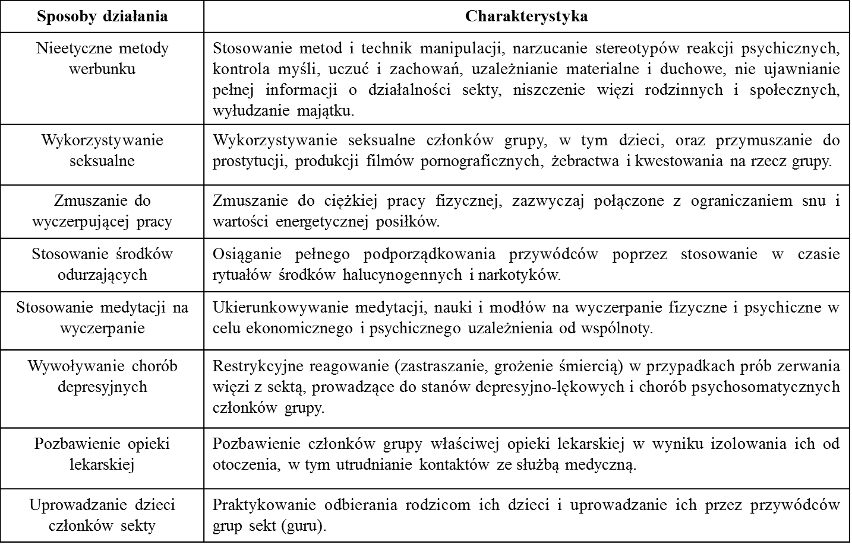

Slide 44
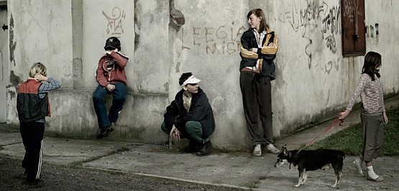
DZIECI ULICY

Slide 45
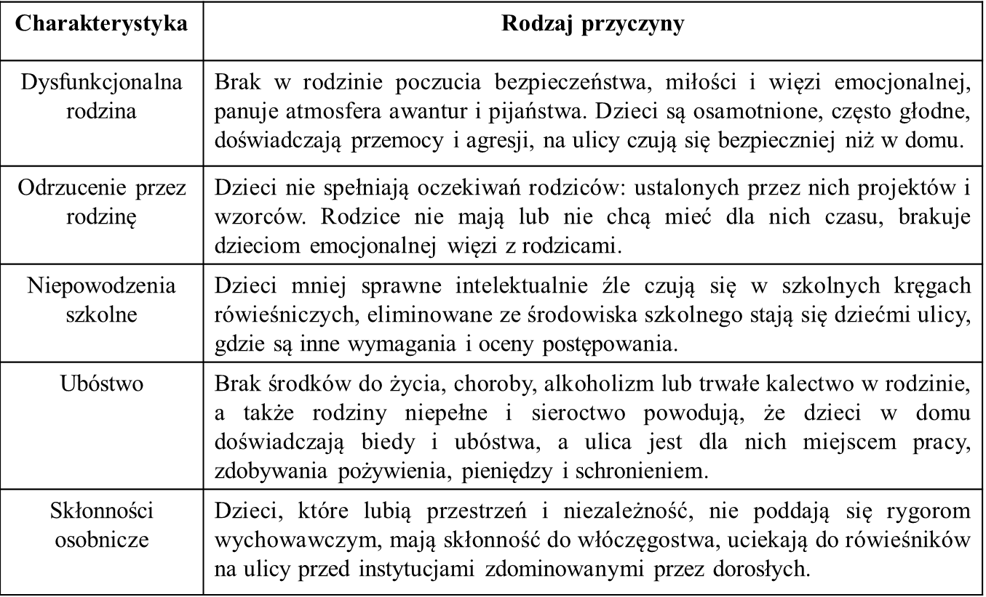

Slide 46
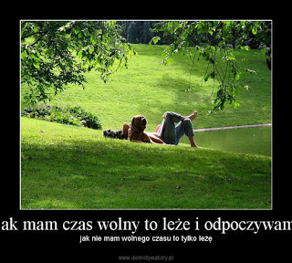
RACJIONALNE SPĘDZANIE CZASU WOLNEGO

Slide 47
Przygotowanie dzieci do mądrego wykorzystywania czasu wolnego zależy w dużej mierze od rodziny, w której dziecko się wychowuje. Rodzice powinni więcej czasu każdego dnia przeznaczyć na bliskie kontakty z dzieckiem w wolnym czasie. Ten czas, który wydaje się być „straconym” wspólnie z dzieckiem, jest w istocie czasem bardzo pożytecznym. Kontakt rodzica z dzieckiem nie powinien ograniczać się jedynie do pomocy w lekcjach, czy też tworzenia jakiejś szczególnej sytuacji wychowawczej. Rodzic powinien szukać takich form kontaktu z dzieckiem, jak np. wspólne zabawy, odwiedziny u znajomych, zajęcia sportowo-ruchowe, majsterkowanie, wspólne czytanie książek i czasopism, czy oglądanie telewizji. Dziecko w tym czasie ma szansę otworzyć się przed rodzicem i w spontanicznej rozmowie powiedzieć o czymś, o czym w innych okolicznościach nigdy by nie powiedziało.

Slide 48
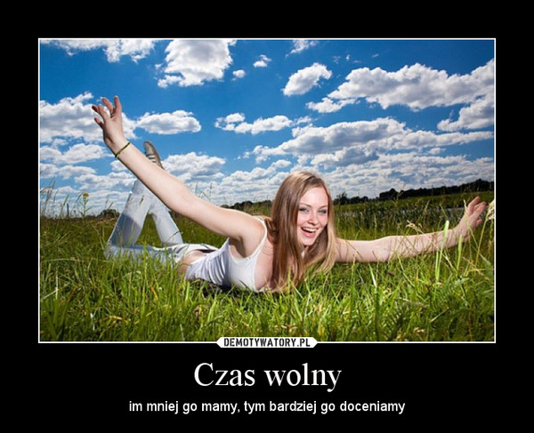

Slide 49
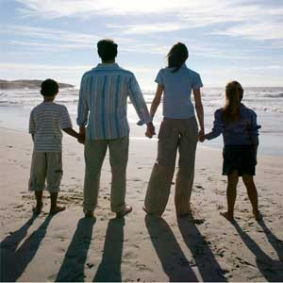
Turystyka dzieci i młodzieży w rodzinie
Turystyka jest formą wspólnego wypoczynku, może więc przeciwdziałać dezintegracji współczesnej rodziny. Wspólne przeżycia wzmacniają więzy rodzinne i kształtują określone wzory spędzania czasu wolnego. Taki sposób uprawiania turystyki ma duży wpływ na wszystkich, a szczególnie na młodych członków rodziny.

Slide 50

Formy działalności krajoznawczo - turystycznej w rodzinie
Wycieczka - podstawowa forma działalności turystycznej. Tematyka wycieczek pozwoli rodzicom stopniowo wprowadzać swoje dzieci w świat, łącząc wiedzę wynoszoną ze szkoły z praktyczną rzeczywistością.

Slide 51
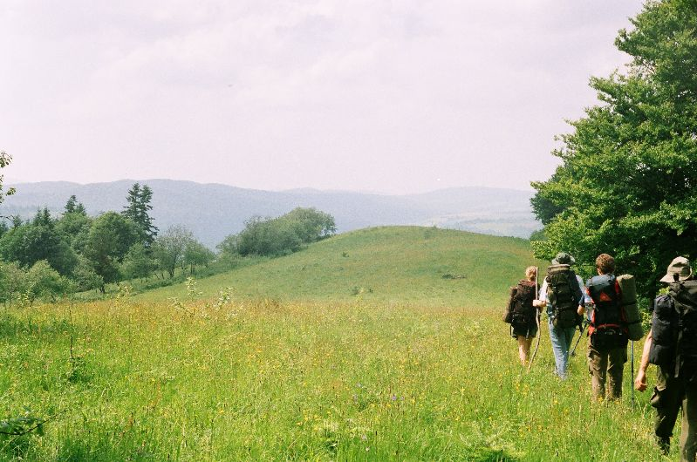
Formy działalności krajoznawczo - turystycznej w rodzinie
Wędrówka – podczas wędrówki, dziecko ma okazję poznać uroki swego kraju, doskonalić umiejętności uprawiania określonej dyscypliny turystycznej, rozwijać sprawność i wydolność fizyczną, radzić sobie w terenie, uczyć się zaradności.

Slide 52
Cel wychowawczy krajoznawstwa i turystyki
kształtowanie osobowości dzieci i młodzieży
w tym : zaradność i samodzielność, silną wolę, przedsiębiorczość, wytrwałość, umiejętność pokonywania trudności i przeciwieństw, solidarność grupową, sprawiedliwość, zmysł kolektywizmu, gospodarność, dyscyplinę, samodyscyplinę i samokontrolę, odpowiedzialność i sumienność, otwartość, osobistą godność, dumę narodową, patriotyzm, przywiązanie do kraju, perfekcjonizm, optymizm, osobista odwagę, dzielność, obowiązkowość i gotowość do poświęceń, życzliwość, przyjazny stosunek do bliźnich, tolerancję dla cudzych przyzwyczajeń i upodobań, umiejętność wyrzeczeń, punktualność, uprzejmość, umiejętność współżycia w zespole i uznawanie woli większości.

Slide 53
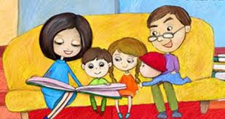
ZŁOTE PODPOWIEDZI DLA RODZICÓW KTÓRZY CHCĄ DOTRZEĆ DO SWOICH DZIECI

Slide 54
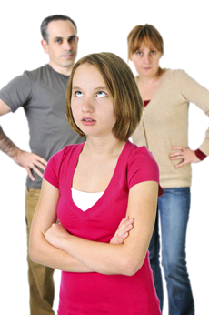
NIE UŻYWAJ SFORMUŁOWAŃ
- kiedy byłam w Twoim wieku …
- gdy miałam tyle lat co Ty, to …
- jesteś taki sam, jak Twój ojciec …(do syna)
- nic nie umiesz, jak Twoja matka …(do córki)
- dopóki mieszkasz w MOIM domu, masz robić, co Ci każę
- masz tak zrobić, bo ja tak mówię …
- inni mają lepsze stopnie, a Ty co?
- nie, bo nie i już
- to ja się dla Ciebie tak poświęcam, a Ty co?
- zabraniam Ci i koniec …

Slide 55
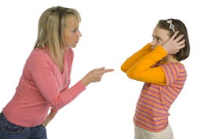
NIE WYDAWAJ WYROKÓW
- wiem, że Ci się nie uda …
- nie mam ochoty Ci tego wyjaśniać, bo i tak nie zrozumiesz …
- nigdy się tego nie nauczysz …
- z Tobą wcale nie można się dogadać …
- i tak nic do Ciebie nie trafia …
- nie obchodzi mnie, co zrobisz …
- rób, co chcesz, i tak będzie źle …
- stale się za Ciebie wstydzę …

Slide 56

TEGO POWINIENEŚ UNIKAĆ
- nie bagatelizuj i nie ośmieszaj gustu dziecka\, jego nowej sympatii, sposobu załatwienia jakiejś sprawy
- nie wydawaj bezwzględnych zakazów i nakazów
- nie bądź nadopiekuńczy
- wsłuchaj się w dziecka potrzeby, pozwól mu mieć własne zainteresowania i pasje
- nie zgadzaj się, by dziecko Tobą manipulowało

Slide 57
Sposoby spędzania wolnego czasu
Rozmowa podczas odwożenia dziecka do szkoły i ze szkoły.
Wspólny spacer, jazda na rowerze, rolkach, łyżwach, nartach.
Wspólne gotowanie, nakrywanie do stołu.
Wspólne jedzenie posiłków.
Wyjście do muzeum, do kina, do interesujących dziecko miejsc (plac budowy).
Wycieczki rodzinne.
Wyjście na plac zabaw.

Slide 58
Praca i zabawa w ogrodzie.
Pomoc przy reperowaniu urządzeń.
Zabawy stolikowe: gry planszowe, karty do gry, układanie rebusów, łamigłówek.
Opowiadanie sobie historyjek, bajek przed snem.
Czytanie książek, słuchanie muzyki.
Składanie modeli, układanie puzzli, zabawa klockami.
Rozmowa na temat naszej pracy, zajęć szkolnych.
Zabawy na dworze: gra w piłkę, rodzinne zawody, piknik rodzinny.

Slide 59
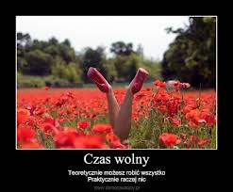

Slide 60
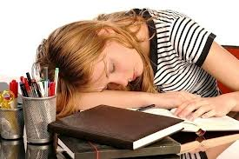
Uwaga
na „Czas wolny”

Slide 61
"Chłopiec jest jedynakiem.
Oboje rodzice pracują po 10 godzin dziennie, ojciec często nie bywa w domu wcześniej niż o 20. Rodzina jest bardzo zasobna finansowo.

Slide 62
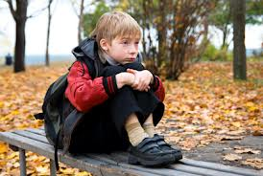
Dziecko żyje w dostatku. Od najmłodszych lat miał problemy z koncentracją uwagi, z nadruchliwością, z trudem nawiązywał trwalsze relacje z rówieśnikami.

Slide 63
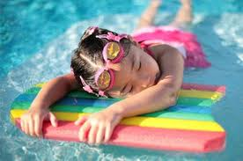
Od 6 roku życia uczęszczał na zajęcia sportowe - miały mu one pomóc w zaspokojeniu potrzeby ruchu, zajmowały one dziecku 4 godziny tygodniowo. W wieku 7 lat chłopiec zaczął się uczyć gry na skrzypcach i języka angielskiego, zajęcia te zajmowały 4 godziny tygodniowo.

Slide 64
W wieku 8 lat zapisano chłopca na zajęcia teatralne, zajęcia te zajmowały ok. 3 godzin tygodniowo. W efekcie, każdego popołudnia, od poniedziałku do piątku, chłopiec miał po 2 godziny zajęć. W niedzielę dość częste spektakle, a średnio 1 weekend w miesiącu miał zajęty turniejami sportowymi lub koncertami skrzypcowymi.

Slide 65
Dochodziła do tego nauka szkolna. Wyniki w szkole były coraz słabsze. Rodzice zatrudnili więc panią do pomocy dziecku w nauce. Chłopiec niezmiennie miał problemy z koncentracją uwagi i nadruchliwością. W wieku 10 lat nauczyciel w szkole zasugerował rodzicom wizytę u psychologa.

Slide 66
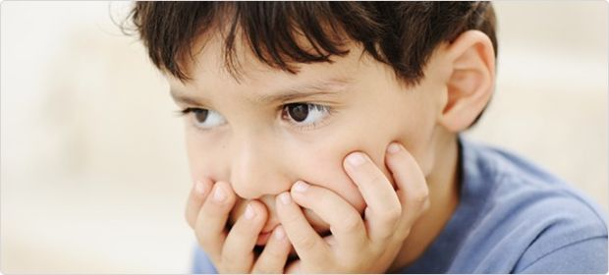
Kontakt z rodzicami kojarzył mu się wyłącznie z ich niezadowoleniem z niego, narzekaniem, zawodem, że znowu ich rozczarował. Rodzice nie byli w stanie tolerować braku zdyscyplinowania chłopca w odrabianiu lekcji, jego ruchliwości, jego nie zorganizowania w nauce i w innych czynnościach.

Slide 67
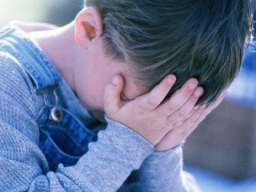
Chłopiec próbował prosić rodziców, żeby go wypisali z części zajęć. Słyszał niezmiennie odmowę i argument - jesteś leniwy, niezdyscyplinowany, chciałbyś mieć szybkie sukcesy, a nie chce ci się pracować; to nie sztuka zrezygnować z zajęć, sztuka zmagać się z samym sobą, aby odnieść sukces" .

Slide 68
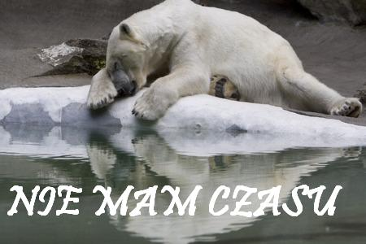
,,Dziecko powinno mieć czas na to,
żeby
sobie pomarzyć,
porozmawiać,
przytulić się
i spędzić leniwie trochę czasu
razem z tobą…”

Slide 69
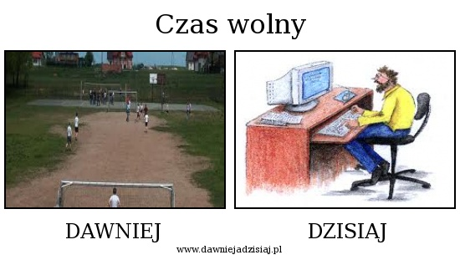

Slide 70
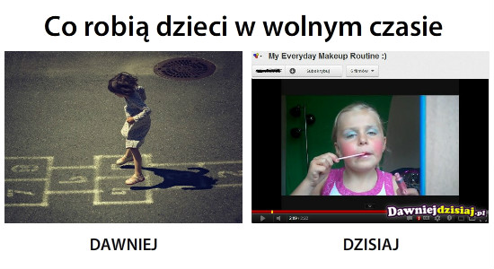

Slide 71
Niegdyś zabawki „się miało”, zaś kolekcjonowało znaczki pocztowe, zapałczane etykiety lub znaczki do wpinania w klapę. Dziś nastąpiło łagodne połączenie obu światów; kolekcjonuje się zabawki. Praktycznie trzy czwarte oferty sklepów to zabawki w seriach. Ciągle pojawiają się nowe modele, figurki. Producenci, nie muszą się specjalnie wysilać z nowymi pomysłami i mają zapewnionych stałych, wiernych klientów. Rodzice, bo nie mają problemu, co znowu kupić dziecku. I dzieci, bo pomnażają zbiory, które są jednym z najważniejszych narzędzi budowania autorytetu w grupie rówieśniczej.

Slide 72
W seriach jest już dziś wszystko: lalki i maskotki, modele samochodzików, zwierząt, wojowników. Nawet gry i klocki. Powstają całe autonomiczne światy, bo przecież lalka musi mieć kuchnię, łazienkę, salon, samochód, coraz więcej ubrań. Dziecko uczy się otaczać swą wybrankę tym wszystkim, co zapewni jej luksus i wygodę. Podobnie samochodzik. Musi mieć garaż, tor do jazdy, myjnię itd. To pierwszy ostry i skuteczny trening w utrwalaniu konsumpcyjnego trybu życia. I dobra szkoła rywalizacji, która przyda się w dorosłym życiu: kto ma więcej, kto ma lepiej, ty czy ja?

Slide 73
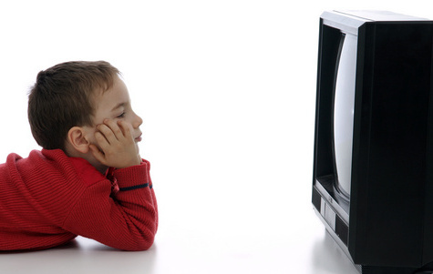
Spędzanie czasu przed ekranem telewizora, a obecnie i komputera, zajmuje najwięcej czasu wolnego dzieci i młodzieży. Mimo iż środki masowego przekazu pełnią ważną rolę edukacyjną coraz częściej zwraca się uwagę na negatywny wpływ tych mediów na zdrowie i rozwój dzieci.

Slide 74
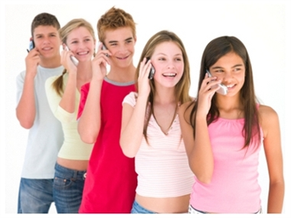

Uzależnienie od komputera, Internetu, telefonu komórkowego, odtwarzacza mp3 – większość z nas o nich słyszała, ale chyba nie zdajemy sobie sprawy ze skali zjawiska. Przeprowadzone ostatnio badania wykazały, że studenci z całego świata wykazują objawy uzależnienia od mediów.

Slide 75
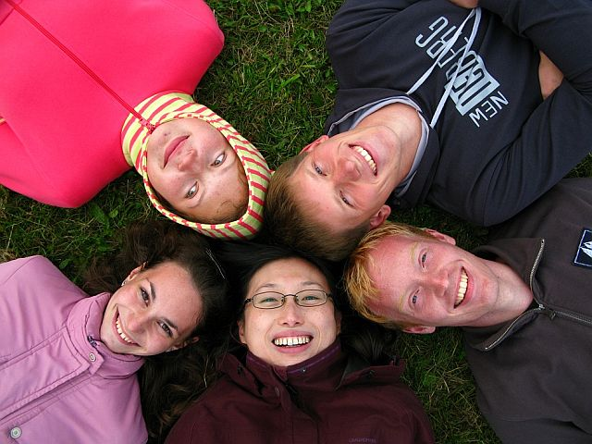
Jeśli byliście zażenowani grając w młodości w butelkę, to gierki wymyślane przez gimnazjalistów wzbudzą w was oburzenie i niesmak. A młodzi traktują je jako dobrą zabawę.
Podekscytowanie, jakie miało miejsce w chwili, gdy kręcąca się wokół butelka wskazywała osobę, którą trzeba było pocałować, na dzisiejszej młodzieży nie robi już wrażenia. No chyba że, jak sami mówią zabawią się w „butelkę z języczkiem”.
Gra, która wzbudza najwięcej kontrowersji nazywana jest niewinnie „słoneczkiem”. Młodzi mówią o niej niechętnie, ale grają w nią z przyjemnością. W skrócie można by rzec, że ta zabawa wymaga najwięcej zaangażowania ze strony uczestników. A psychologowie nazywają ją po prostu orgią.

Slide 76


Gry i zabawy naszych rodziców

Slide 77

Kropki
Cała zabawa polegała na tym, by otoczyć kropki przeciwnika własnymi kropkami tworząc niejako bazy. Wystarczyła tylko czysta kartka w kratkę i dwa różnokolorowe długopisy (tudzież kredki), by oddać się wciągającej jak bagno zabawie. Całość na pozór wydaje się banalnie prosta, jednak ten kto miał okazję pograć w kropki wie, że można było dopatrzeć się tu elementów strategicznych, zwłaszcza gdy walka zbliżała się do końca kartki.

Slide 78
Podchody i nie tylko
Na początku lat dziewięćdziesiątych widok strzałek namalowanych kredą na chodniku nikogo specjalnie nie dziwił. W podchodach, bo tak zwała się ta zabawa, udział brały dwie grupy osób - jedna miała za zadanie uciekać pozostawiając na chodniku wskazówki i różnego rodzaju łamigłówki, druga zaś musiała za nią podążać, próbując odnaleźć uciekinierów. O ile w przypadku kapsli dziewczyny nie były zbyt chętne do zabawy i wolały skakać na gumie (bez skojarzeń) bądź grać w klasy, tak w przypadku podchodów nie brakowało koedukacyjnych grupek.

Slide 79

Statki (lub okręty jak kto woli)
Kolejna zabawa, która wymagała skombinowania kartek w kratkę i długopisów. Każdy z dwóch uczestników zabawy rysował na swojej kartce dwie plansze z polami 10 na 10 (w pionie numerowane, w poziomie oznaczone literami). Na pierwszej planszy zaznaczał położenie swoich statków, na drugiej skreślał współrzędne, w które celował próbując zatopić flotę przeciwnika. Oczywiście niezwykle ważna była tu uczciwość, więc osoby, które nie potrafiły pogodzić się z porażką, próbowały ci wmówić na koniec zabawy, że wcale nie strzelałeś we współrzędne, które miałeś zaznaczone na swojej kartce.

Slide 80
Szlojder
Gra polega na strąceniu puszek ustawionych w pewnej odległości od gracza za pomocą szlojdera, czyli procy. Jeżeli uzyska np. trzy trafienia wydłuża się wtedy dystans np. o 3-5 metrów. Po trzech strzałach, kolejny zawodnik strzela. Wygrywa gracz, który będzie posiadał najwięcej trafień z największej odległości. Należy zachować dużą ostrożność w czasie

Slide 81
Gra w gumę
Jak nazwa wskazuje do gry potrzebna jest guma oraz minimum trzech graczy, jeden do gry oraz dwóch, którzy rozciągają ją pomiędzy sobą. Grę rozpoczyna się od niskich kostek, następnie podnosi się ja coraz wyżej, od kolan aż po szyję. Jeśli ktoś wykona skuchę, wtedy do gry przystępuje następna osoba.
Ciuciubabka
Podczas gry wybieramy chętnego, który zostaje ciuciubabką. Przewiązujemy mu oczy szalikiem lub dużą chustką, żeby nic nie widział. Następnie zakręca się nim kilkakrotnie, by tym utrudnić orientacje w terenie. Wszyscy wówczas się rozbiegają, a ciuciubabka stara się schwytać któregoś z uczestników zabawy. Potem usiłuje rozpoznać go po ubraniu lub innych znakach. Jeśli rozpozna go, złapana osoba zostaje nową babką. Jeśli nie zgadnie, puszcza tą osobę i próbuje schwytać kogoś innego.

Slide 82
Dwa ognie
W grze rywalizują ze sobą dwa zespoły, które muszą posiadać taką samą liczbę zawodników. Przed rozpoczęciem gry, każdy zespół wybiera swoją "matkę", czyli kapitana, który staje za polem gry drużyny przeciwnej. Celem gry jest wzajemne "zbijanie" piłką osób będących w drużynie przeciwnej. Kto zostanie zbity - odpada. Występują różne ewentualności gry, można również grać na punkty, bądź do trzech zbić. Nie wolno wykraczać poza swoje boisko. Matka może łapać piłkę oraz zbijać osoby z przeciwnej drużyny. Za każde zbicie przyznawany jest punkt. Istnieją także inne wersje, np. osoba zbita zastępuje matkę, zostaje drugą matką lub pomaga matce.

Slide 83
Chłop
Pole gry rysujemy kredą na ziemi. W grze skaczemy na wyznaczonym terenie w odpowiedniej kolejności. Rozpoczynamy od skoków na dwóch nogach, następnie prawej, lewej, o skrzyżowanych nogach oraz z zamkniętymi oczami. Pierwszy uczestnik staje na polu startowym, a następnie rzuca swój kamyk na pierwsze pole. Skacze na dwóch nogach, omijając pierwsze pole wskakuje do drugiego i trzeciego. Czwarte oraz piąte pole trzeba pokonać w rozkroku, wskoczyć do szóstego oraz siódme i ósme również pokonać w rozkroku. W "głowie" zawraca poprzez wykonanie obrotu i skacze z powrotem. Przed pierwszym polem zatrzymuje się, należy zabrać kamyk oraz dalej skacząc opuścić pole gry. Następnie ten sam gracz rzuca kamyk do drugiego, potem trzeciego pola itd., wykonując te same czynności. Wraca, jak poprzednio, zabiera kamyk i przeskakuje pole, na którym był on umieszczony. Dopiero gdy uczestnik popełni błąd, nie trafiając kamykiem do właściwego pola, stając na linii lub myląc nogi, na których powinien skakać traci swoją kolej, a grę rozpoczyna nastepny zawodnik. Osoba, która przejdzie wszystkie etapy gry, wygrywa. W skakaniu na jedną nogę, czy o skrzyżowanych nogach, w rozkroku wskakujemy do pola trzeciego oraz czwartego, siódmego i ósmego pod warunkiem, że nie ma w nim kamyka aktualnie grającego. Jeżeli w tych polach jest kamyk wtedy całą konkurencję pokonujemy na jednej nodze lub o skrzyżowanych nogach.

Slide 84
Państwa miasta
Jeśli ktoś uważał na lekcjach geografii i potrafił szybko kojarzyć fakty, mógł odnosić spore sukcesy w grze zwanej Państwa Miasta, tudzież Inteligencja. Wystarczyło tylko znaleźć w określonym czasie słowa rozpoczynające się na daną literę (z różnych pojęć i dziedzin życia). Standardowy zestaw obejmował nazwy państw, miast, model samochodu, roślinę, zwierzę, imię czy znanego człowieka.

Slide 85

Gry i zabawy naszych dziadków

Slide 86
Zabawy przy trzepaku
Do przyrządów, które zawsze są przed blokiem i które można wykorzystać do zabawy należy trzepak.Ten kto posiada piłkę może od razu wyjść z nią na dwór i urządzić zawody w siatkówkę. Za siatkę będzie służył niezawodny trzepak, który zresztą jest ulubionym składnikiem innych zabaw, takich jak wygibasy na trzepaku, gra w gumę.
Zośka
Zośka jest grą nieśmiertelną. Dawniej był nią pęczek kolorowej włóczki, przymocowany do ołowianego krążka z dziurkami. Gra jest bardzo prosta. Wszyscy muszą ustawić się w kółku i podbijać Zośkę nogą tak długo, jak to będzie możliwe. Wygrywa ten, kto odbije Zośkę najwięcej razy.Ma ona również inne zastosowania, np. można nią grać, jak piłką nożną. Wspaniałe turnieje piłki nożnej, siatkówki, czy koszykówki zawsze stanowiły i będą stanowić najciekawszą formę spędzania czasu.

Slide 87
Gra w kamyczki
Jest to zabawa o bardzo prostych zasadach. Dzieci muszą zebrać na podwórku jak największą ilość kamyczków, a następnie przystępują do zawodów. Na dłoni należy ułożyć jeden kamyk, podrzucić go do góry i złapać tą samą ręką. Następnie bierze się dwa kamyki jednocześnie, podrzuca i łapie. Potem kolejno trzy, cztery, pięć kamyczków aż do skuchy. Wygrywa ten, kto złapie jak najwięcej kamyczków.
Wyścigi na kapsle
Istotą tej gry jest niebanalny tor wyścigowy, który buduje się w piaskownicy, bądź rysuje się go kredą na chodniku. Należy uwzględnić ostre zakręty, mostki, tunele itp. Jak nazwa wskazuje do gry potrzebne są kapsle. Trzeba nimi tak pstrykać, by odskakiwały jak najdalej. Jedna kolejka to trzy pstryknięcia. Kto umie strzelać kapslem najmocniej i najcelniej ten oczywiście wygrywa. Dodatkowym urozmaiceniem gry mogą być turnieje, które można rozegrać najpierw wśród znajomych z klatki, potem z całego bloku lub nawet kilku. Najlepsi gracze będą mogli zagrać w finale między sobą i ubiegać się o tytuł mistrza gry.

Slide 88
Oczywiście podobnych zabaw było znacznie więcej, w chowanego, rzucanie się bryłkami z piasku gdy przed blokiem pękła rura i robotnicy stworzyli okopy, granie w kwadraty, jedno podanie czy zabawy saletrą, również umilały dzieciakom czas. Dziś patrząc na opustoszałe place i trzepaki robi nam się autentycznie smutno.
Ale cóż takie czasy!

